Slide 2
Webinaire Listeria
  À destination des organisations professionnelles et des laboratoires pour accompagner la parution de l’IT DGAL/MUS/2026-400
  « Révision d'un critère de sécurité et des critères d'information du consommateur pour les denrées en fin de vie en ce qui concerne le risque Listeria monocytogenes »

Slide 3
Sommaire
Les critères de sécurité pour Listeria monocytogenes (Lm) dans les denrées « prêtes à manger » sans preuve d’absence de développement au-delà de 100 ufc/g
  Jusqu’au 30 juin 2026
  A compter du 1er juillet 2026
L’information du consommateur pour les denrées en fin de durée de vie contaminées par Lm
  Avant la parution de l’IT DGAL/MUS/2026-400
  A compter de la parution de l’IT DGAL/MUS/2026-400 (14 juillet 2026)
3. Autres modifications mineures du Guide d’aide à la gestion des alertes d’origine alimentaire
puis
Echanges avec les participants

Slide 4
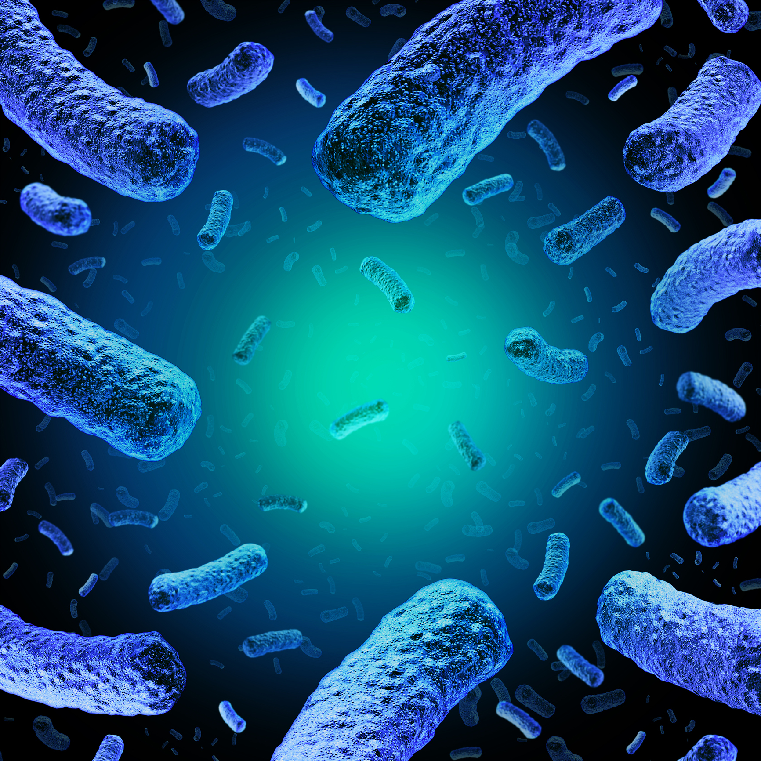
Les critères de sécurité pour Listeria monocytogenes (Lm) dans les denrées « prêtes à manger »* sans preuve d’absence de développement au-delà de 100 ufc/g
*autres que celles destinées aux nourrissons ou à des fins médicales spéciales

Slide 5

Jusqu’au 30 juin 2026
Annexe I RCE 2073/2005 critère 1.2 + Guide d’aide à la gestion des alertes d’origine alimentaire (GGA)
Pour les denrées prêtes à manger (PAM) dans lesquelles Lm peut se développer, dès lors qu'il n'est pas prouvé, à la satisfaction des autorités, que le critère de 100 ufc/g ne sera pas dépassé à DLC :
le critère réglementaire UE (RCE 2073/2005) « non détecté dans 25g » s'appliquait avant la mise sur le marché ;
le critère d'alerte FR (articles 14 et 19 du RCE 178/2002 et GGA) « non détecté dans 25g » s'appliquait pendant la mise sur le marché (avant la DLC) ;
le critère réglementaire UE (RCE 2073/2005) <100ufc/g s'appliquait à DLC.
Chez le
fabricant
Conformité de l’ajout français au droit UE => Arrêt CJUE disponible sur https://curia.europa.eu/ (affaire C-51/21) :
“L’application de la limite de tolérance égale à zéro aux produits alimentaires qui ont été mis sur le marché, sans que le fabricant ait démontré, à la satisfaction de l’autorité compétente, que, pendant leur durée de conservation, ces produits respecteraient la limite de 100 ufc/g, peut ainsi constituer une « mesure appropriée », au sens de l’article 14, paragraphe 8, du règlement n°178/2002.”
À DLC

Slide 6

A compter du 1er juillet 2026
–> alignement UE
R(UE) 2024/2895 : la Commission européenne comble le manque dans le RCE 2073/2005 qui avait été comblé par le GGA.
Pour les denrées prêtes à manger (PAM) dans lesquelles Lm peut se développer, dès lors qu'il n'est pas prouvé, à la satisfaction des autorités, que le critère de 100 ufc/g ne sera pas dépassé à DLC :
le critère réglementaire UE (RCE 2073/2005) « non détecté dans 25g » s'applique avant, pendant la mise sur le marché et à DLC.
Il est retenu un critère unique « non détecté dans 25g » : celui-ci doit s’appliquer y compris le dernier jour de la durée de conservation du produit*.
Le critère UE « non détecté dans 25 g » précédemment applicable « avant que la denrée n’ait quitté le contrôle de l’exploitant qui l’a fabriquée » devient applicable aux : « produits mis sur le marché pendant leur durée de conservation ».
« Afin de laisser aux exploitants du secteur alimentaire suffisamment de temps pour adapter leurs pratiques et procédures à la nouvelle exigence, le présent règlement [est applicable] le 1er juillet 2026. »
* Notamment du fait de la variance plus importante inhérente aux dénombrements réalisés en fin de durée de vie
chez le fabricant = sur le marché = à DLC

Slide 7


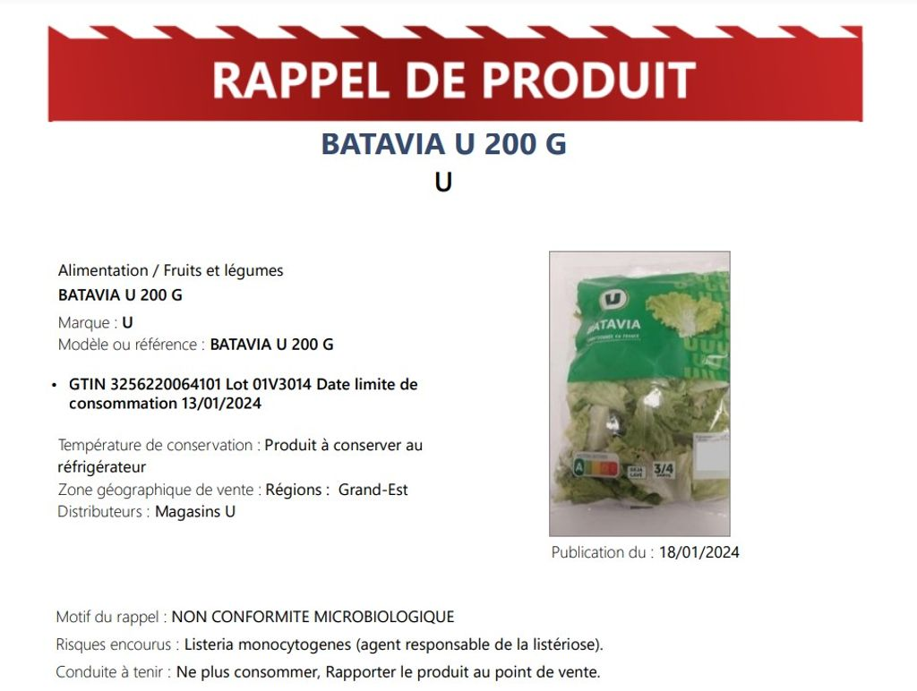
L’information du consommateur pour les denrées en fin de durée de vie contaminées par Lm

Slide 8
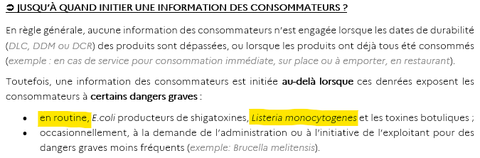
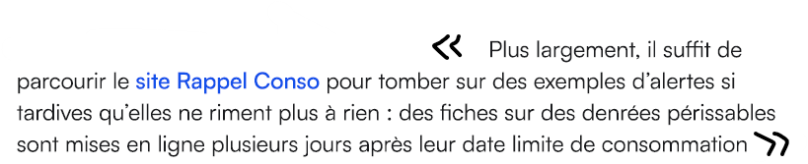
L’info conso après DLC, avant la parution de l’IT DGAL/MUS/2026-400
« Listeria monocytogenes » = danger grave sans plus de détail, au même titre que Botulisme ou STEC
Il pouvait donc y avoir des affichettes apposées après DLC en magasin et des fiches rappelconso initiées dans la foulée, pour des contaminations limitées en Lm (< 100 ufc/g) sur des denrées non destinées à des publics sensibles, hors contexte de perte de maîtrise globale, hors contexte de cas humains
-> perte de visibilité pour les alertes sur produits en cours de DLC
-> des rappels difficiles à comprendre pour les consommateurs

Slide 9
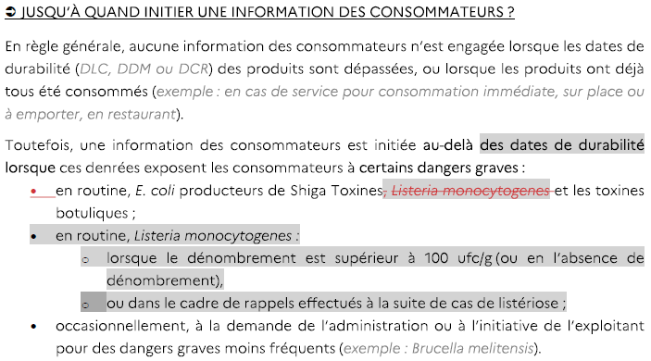
L’info conso après DLC, à compter de la parution de l’IT DGAL/MUS/2026-400 (14/07/2026)
Le qualificatif « danger grave » justifiant info conso après DLC devient, pour Lm, applicable en routine aux seuls dénombrements > 100 ufc/g (ou absence dénombrement) ou contexte de cas humains.
Ne constituent pas des situations de routine, au-delà des contextes de cas humains :
contextes de perte de maîtrise (la règle des +15 jours prévaut pour tous les lots rappelés quel que soit le dénombrement de chacun) ;
alertes Lm en restauration collective publics sensibles (traitement à part dans le guide)
les très rares alertes Lm sur denrées destinées aux nourrissons ou à des fins médicales spéciales…
Vigilance délais entre prélèvements, résultats d'analyse et information de l’Etat !
Incident ayant généré délais de résultats longs,
Retard manifeste à l'information des autorités…
Possible de rappeler / d’exiger le rappel après DLC

Slide 10
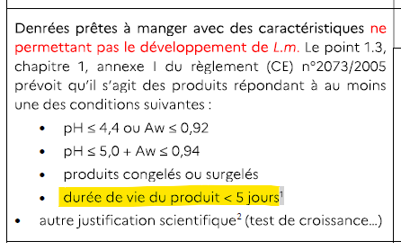
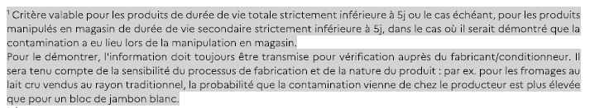
3. Autres modifications mineures du GGA
pour le risque Listeria monocytogenes
Ajout d’une note de bas de page précisant ce qui est entendu par « durée de vie du produit < 5 jours », dans le cas notamment des durées de vie secondaires.
Mise à jour du modèle de recommandations aux consommateurs, pour une parfaite cohérence avec le § de rappelconso.

Slide 11
C’est à vous !
alertes.dgal@agriculture.gouv.fr

Slide 12
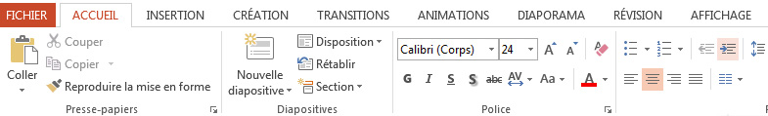
Réduire / Augmenter le niveau de liste
Méthodologie
Pour augmenter le niveau de liste :
    (Ex. : pour passer du texte de niveau 1 au texte de niveau 2 sur la page suivante)
    Sélectionner le texte de niveau 1 sur la page de texte
    Menu Accueil / Augmenter le niveau de liste (2)
    Cette opération permet de passer au niveau de texte suivant
Pour réduire le niveau de liste :
    (Ex. : pour passer du texte niveau 2 au texte niveau 1 sur la page suivante)
    Sélectionner le texte niveau 2 sur la page de texte
    Menu Accueil / Réduire le niveau de liste (1)
    Cette opération permet de passer au niveau de texte précédent
1 & 2

Slide 13
Titre
Titre de partie
  Sous-titre de partie
Texte de niveau 1
  Texte de niveau 2
    Texte de niveau 3
      Texte de niveau 4
        Texte de niveau 5

Slide 14
Copier / coller les textes
Méthodologie
À partir d’une ancienne présentation
    Sélectionner et copier les textes de votre ancienne présentation
    Sélectionner la zone texte de la nouvelle présentation
    Cliquer sur « Accueil / Coller (sélectionner la petite flèche sous l’icône Coller) / Collage spécial »
    Cocher « Coller », « Texte sans mise en forme » et « OK »
    Il faut ensuite appliquer les niveaux de texte à l’aide des outils « Réduire / Augmenter le niveau de liste »

